Slide 1


Sistema em Java
Integrantes: Caio OLIVEIRA, FELYPPE DE ASSIS, GABRIEL GONÇALVES, THIAGO ALVES, VICTOR HUGO.

Slide 2



SISTEMA DE CONTROLE DE KITS
1. Sistema Geral
2. Cadastro de professores
3. Cadastro de Kits
4. Registro de Retirada e Devolução de Kit
5. Histórico

Slide 3

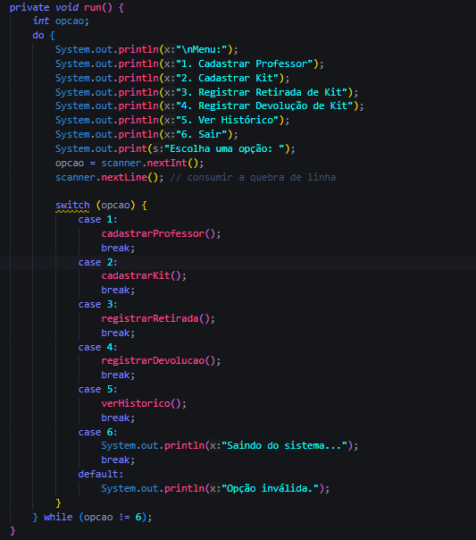
🖥️ Sistema Geral
O que acontece:
Cadastrar professores e kits.
Registrar quando um professor retira ou devolve um kit.
Mostrar o histórico dessas ações.

Slide 4

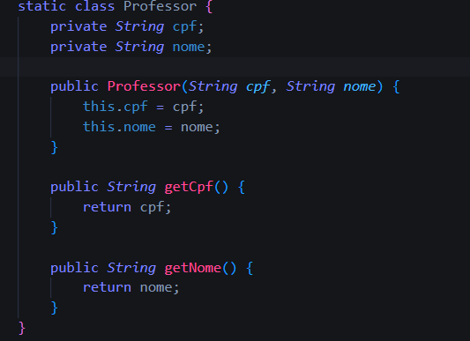
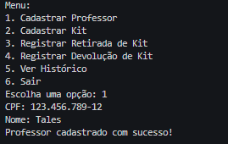
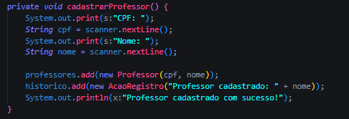
👨‍🏫 Cadastro de Professores
O que acontece:
É criado uma classe Professor a qual recebe duas variáveis de tipo String (texto).
O sistema pede o CPF e o nome do professor.
Cria um novo objeto Professor e adiciona na lista professores.
Registra essa ação no histórico.

Slide 5
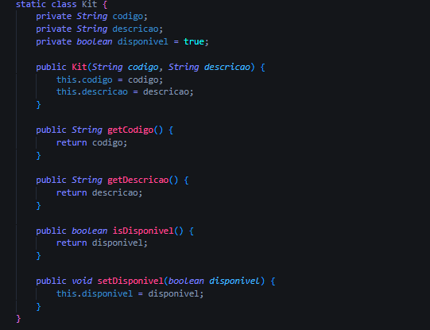
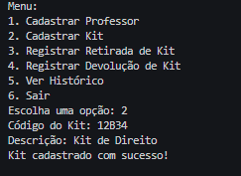
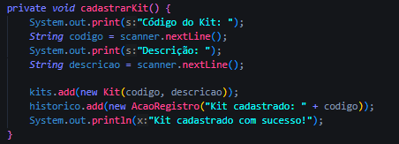
📦 Cadastro de Kits
O que acontece:
É criado uma classe Kit a qual recebe três variáveis, sendo duas de tipo String (texto), e uma booleano (verdadeiro ou falso).
O sistema pede o código do kit e a descrição.
Cria um novo objeto Kit e adiciona na lista kits.
Registra essa ação no histórico.

Slide 6
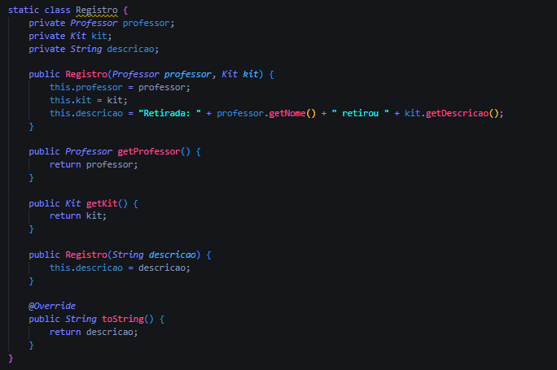
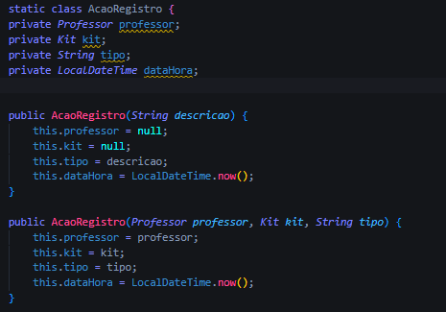
🔄 Registro de Retirada e Devolução
O que acontece:
É criado uma classe Registro a qual recebe três variáveis, sendo uma de tipo String (texto), e as outras criadas a partir das classes Professor e Kit.
É criado outra classe AcaoRegistro a qual receberá as variáveis das classes Professor e Kit, além de duas outras, String e LocalDateTime.
Então é separado em dois construtores de mesmo nome AcaoRegistro, o primeiro usado quando não houver professor nem kit, sendo só uma descrição de ação, e o outro envolvendo ambos inseridos como retirada ou devolução.

Slide 7
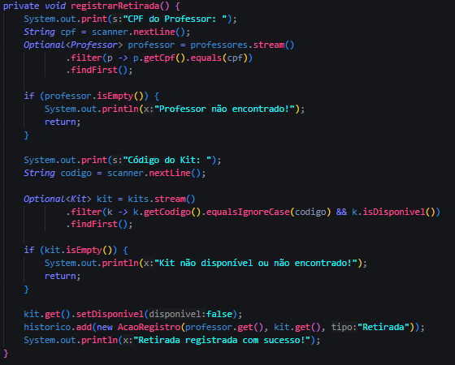
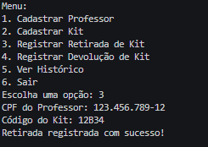
🔄 Registro de Retirada e Devolução
O que acontece na Retirada:
Solicita o CPF do professor e o código do kit.
Verifica se o professor existe e se o kit está disponível.
Marca o kit como indisponível (disponivel = false).
Registra a ação no histórico com data/hora.

Slide 8
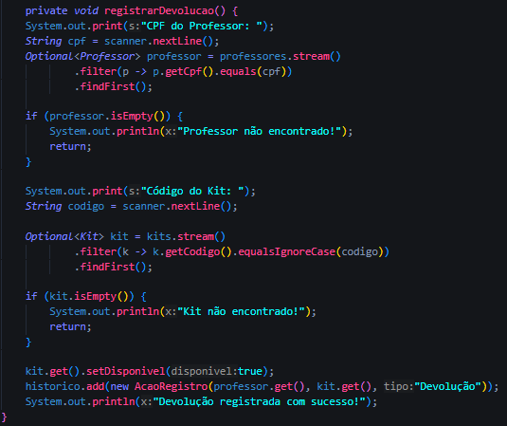
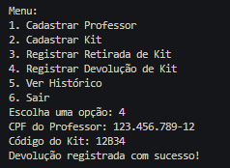
🔄 Registro de Retirada e Devolução
O que acontece na Devolução:
Solicita o CPF do professor e o código do kit.
Verifica se o professor existe e se o kit existe (não precisa estar indisponível).
Marca o kit como disponível (disponivel = true).
Registra a ação no histórico com data/hora.

Slide 9
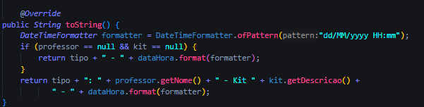
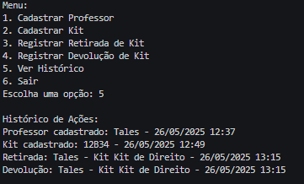
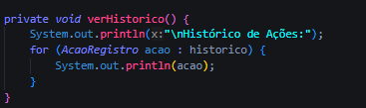
📜 Histórico
O que acontece :
É criado uma variável sobreposta de data de formatação, informando a data da retirada e devolução do kit, que aparecerá no histórico.
Mostra todas as ações registradas até agora com essas datas.
A classe AcaoRegistro formata a saída com data e hora da ação.

Slide 10

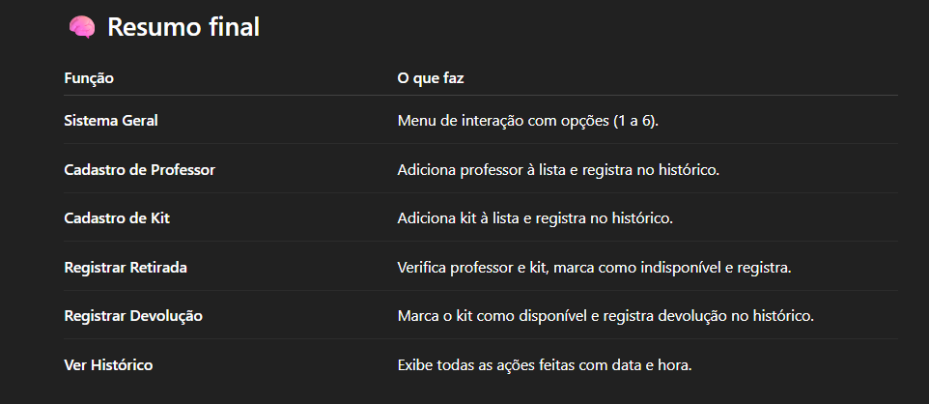
✅ Resumo
Eis o que aprendemos

Slide 11

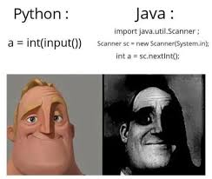
🏁 Fim

